Slide 1
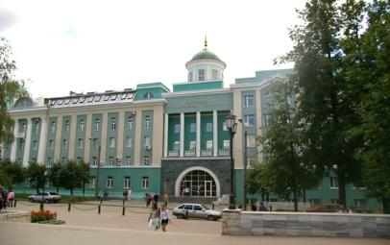
Перспективы развития науки и образования в области бережливого производства
Давыдова Надежда Станиславовна,
доктор экономических наук, руководитель НОЦ УдГУ «Бережливое производство»

Slide 2
Один из старейших вузов и крупнейших научно-образовательных центров Приволжского федерального округа России.

Slide 3
Факультеты и институты: 20.
Студенты: 14 000.
Направления подготовки: бакалавриат, магистратура, аспирантура, докторантура.
Профессорско-преподаватель-ский состав:
- 448 кандидатов наук;
- 88 докторов наук.

Slide 4
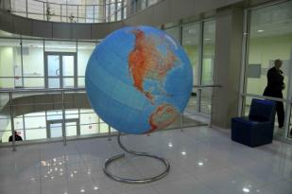
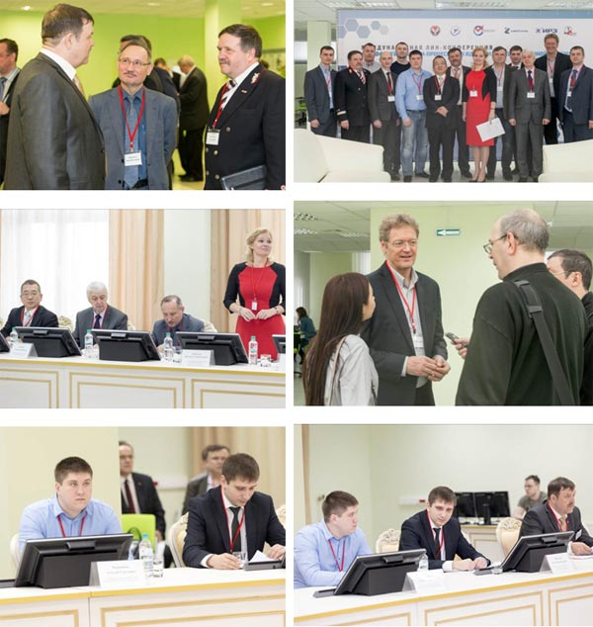
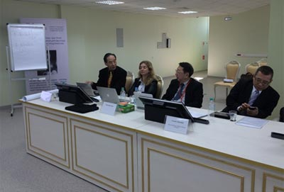
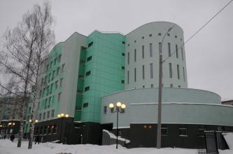
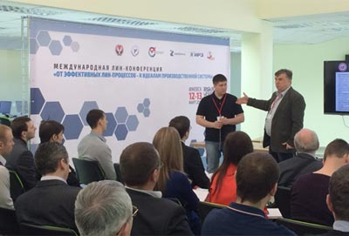
Инженерное направление
Библиотека
Институт гражданской защиты
Институт нефти и газа им. М. С. Гуцериева
Факультет информационных технологий и
вычислительной техники
Факультет медицинской биотехнологии

Slide 5
Инженерное направление
НОЦ «Бережливое производство»
В 2012 году в структуре ФГБОУ ВПО «УдГУ» создан Научно-образовательный центр «Бережливое производство».
Основными задачами НОЦ являются:
создание и развитие системы обмена информацией между УдГУ и организациями в отношении применения методов и инструментов бережливого производства;
популяризация принципов внедрения бережливого производства;
организация и развитие образовательных проектов по подготовке специалистов в сфере внедрения бережливого производства.
Институт гражданской защиты
Институт нефти и газа им. М. С. Гуцериева
Факультет информационных технологий и
вычислительной техники
Факультет медицинской биотехнологии

Slide 6
Инженерное направление
НОЦ «Бережливое производство»
Проведение международных конференций в области бережливого производства;
Участие в деятельности РГ по разработке стандартов в области бережливого производства;
Подготовка кандидатских диссертаций в области бережливого производства (5 аспирантов);
Магистратура «Экономика бережливого производства» - 14 человек;
Курсы повышения квалификации;
Курсы лекций по бережливому производству магистрам и бакалаврам различных специальностей
Институт гражданской защиты
Институт нефти и газа им. М. С. Гуцериева
Факультет информационных технологий и
вычислительной техники
Факультет медицинской биотехнологии

Slide 7
Инженерное направление
Развитие идей бережливого производства:
Получает развитие система добровольной сертификации системы менеджмента бережливого производства;
Растет интерес к национальным регламентам по бережливому производству;
Увеличивается количество руководящих указаний от органов государственной власти, управляющих компаний по применению методов бережливого производства;
Опыт активных лин-предприятий и здравый смысл подсказывают руководителям предприятий, что пора заняться этой темой серьезно.
Институт гражданской защиты
Институт нефти и газа им. М. С. Гуцериева
Факультет информационных технологий и
вычислительной техники
Факультет медицинской биотехнологии

Slide 8
Инженерное направление
Новые задачи перед ВУЗами:
Все чаще и чаще звучат требования со стороны предприятий о необходимости подготовки кадров. Краткосрочных курсов явно недостаточно, необходим более основательный и комплексный подход.
Предвидя такую ситуацию, некоторые высшие учебные заведения, в том числе УдГУ, открыли магистратуру по бережливому производству.
Наша задача – сделать образование в области бережливого производство не частной инициативой активных лиц, а системной работой коллективов профессиональных ученых, тренеров, преподавателей.
Институт гражданской защиты
Институт нефти и газа им. М. С. Гуцериева
Факультет информационных технологий и
вычислительной техники
Факультет медицинской биотехнологии

Slide 9
Инженерное направление
Наука в области бережливого производства
Развитие собственной научной базы в области бережливого производства. Необходима более действенная связь между учеными и бизнесом, только в этом случае мы сможем предложить новые действенные методы повышения эффективности.
В России – огромный интеллектуальный потенциал, который необходимо развивать и укреплять. Необходимо создавать научные школы в области бережливого производства.
Необходим диссертационный совет, в котором можно было бы профессионально рассматривать диссертации (полноценная научная дискуссия) и развивать научное направление в данной области.
Институт гражданской защиты
Институт нефти и газа им. М. С. Гуцериева
Факультет информационных технологий и
вычислительной техники
Факультет медицинской биотехнологии

Slide 10
Инженерное направление
Результаты опроса предприятий
Наименование | В % от числа опрошенных
Сокращение расходов | 45,5
Устранение потерь | 77,3
Работа с клиентом | 27,3
Уважение к человеку в организации | 45,5
Выстраивание философии | 54,5
Взаимосвязь целей и принципов | 72,7
Эффективность | 4,5
Определение по ГОСТ Р 56020 | 4,5
Институт гражданской защиты
Институт нефти и газа им. М. С. Гуцериева
Факультет информационных технологий и
вычислительной техники
Факультет медицинской биотехнологии

Slide 11
Инженерное направление
Предложения
Для активизации деятельности в Российской Федерации в области бережливого производства необходимо:
Системный подход к обучению кадров, поддержка деятельности ВУЗов в области магистерских программ;
Формирование российской научной школы в области бережливого производства, создание диссертационного совета.
Информирование бизнеса об основах и принципах бережливого производства (развенчание идеи о том, что бережливое производство связано с жесткой экономией; формирование философии производственной системы, вовлечение персонала в процесс преобразований).
Институт гражданской защиты
Институт нефти и газа им. М. С. Гуцериева
Факультет информационных технологий и
вычислительной техники
Факультет медицинской биотехнологии

Slide 12
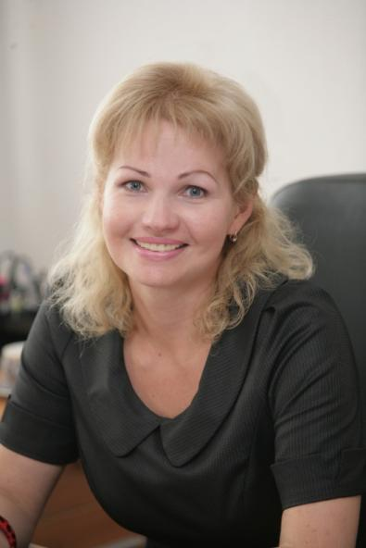
Спасибо за внимание! Желаю Вам дальнейшего процветания!
Инженерное направление
Институт гражданской защиты
Институт нефти и газа им. М. С. Гуцериева
Факультет информационных технологий и
вычислительной техники
Факультет медицинской биотехнологии
Давыдова
Надежда
Станиславовна
89128548465
dav_ns@bk.ru

